Slide 1

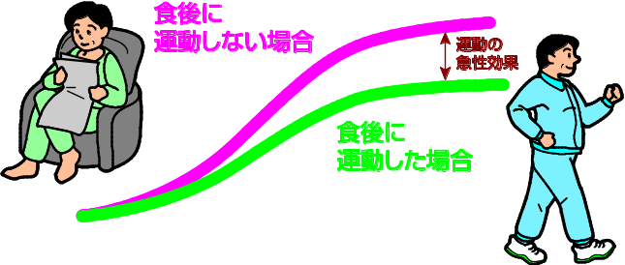
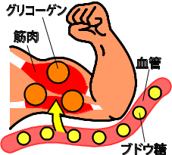
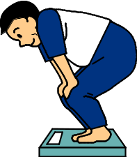
Versión en español
スペイン語
5. Ejercicios terapéuticos para la diabetes mellitus
糖尿病の運動療法
★Estos son algunos de los beneficios que tienen las
personas con diabetes mellitus si continúan realizando
ejercicios
糖尿病の人が運動を続けると、こんないいことがあります
Si no realiza ejercicios después de comer
食後に運動しない場合
Efectos rápidos del
ejercicio
運動の急性効果
Si realiza ejercicios después de comer
食後に運動した場合
・Baja el nivel de glucosa en sangre
血糖値が下がる
Utiliza la glucosa como energía.
Es bueno realizar ejercicios 1 a 2 horas después de comer,
ya que es cuando aumenta el nivel de glucosa en sangre.
ブドウ糖をエネルギーとして使います。血糖値が高くなる食べた後１～2時間に運動するといいです。
・ Crear un cuerpo que facilita la reducción del nivel de
glucosa en sangre
血糖値が下がりやすいからだをつくる
Los músculos captan la glucosa.
筋肉が糖を取り込みます。
・Pérdida de peso corporal
体重が減る
Baja el peso corporal porque consume energía.
エネルギーを使うので体重が減ります。
・Aumento de la función cardiopulmonar
心肺機能が高まる
Mejora el flujo sanguíneo.
Baja la presión arterial.
Al bajar la presión arterial, reduce el riesgo de complicaciones.
血液の流れがよくなります。
血圧が下がります。
血圧が下がると合併症になりにくくなります。
Glucógeno
グリコーゲン
Músculo
筋肉
Vaso sanguíneo
血管
Glucosa
ブドウ糖
5 . Ejercicios terapéuticos para la diabetes mellitus
糖尿病の運動療法
1/4

Slide 2

Versión en español
スペイン語
・Aumenta el colesterol bueno
善玉コレステロールが増える
Se reduce la susceptibilidad a la arteriosclerosis
動脈硬化になりにくくなります。
・Además
Desarrolla el músculo.
Se fortalecen los huesos.
Se reduce el estrés.
ほかにも、筋肉がつきます。骨が丈夫になります。ストレスが減ります。
20 a 60 minutos por sesión
3 a 5 veces por semana
1回20分～60分
週3〜5回
¡Sin presiones!
¡Que sea divertido!
Lo importante es la continuidad ★
無理なく！ 楽しく！
続けることが大切です★
5 . Ejercicios terapéuticos para la diabetes mellitus
糖尿病の運動療法
2/4

Slide 3
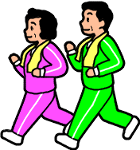
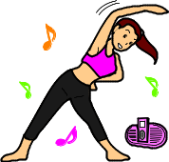
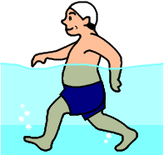
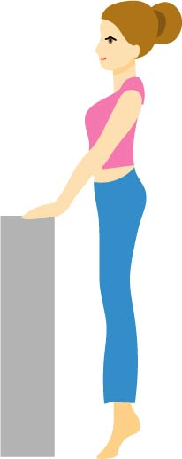
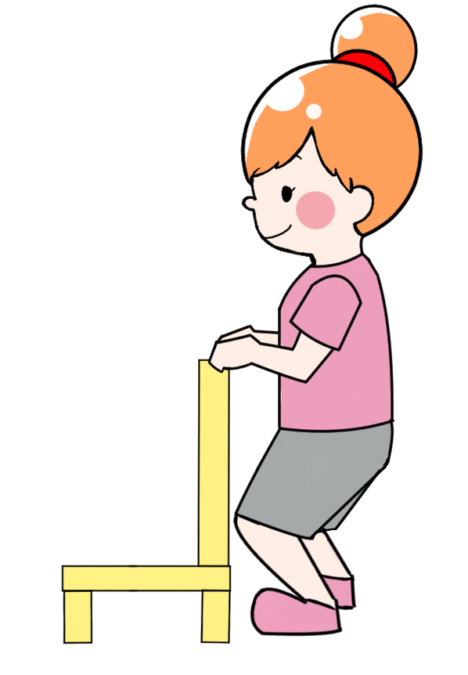
Versión en español
スペイン語
★Ejercicios buenos para la diabetes mellitus
糖尿病にいい運動
Una buena idea es combinar el ejercicio aeróbico con el
entrenamiento muscular.
有酸素運動や筋力トレーニングを組みわせるのがいいです
・Ejercicio aeróbico -> Ejercicios a un nivel de intensidad
en los que puede hablar sin contener la respiración
mientras lo realiza.
有酸素運動 → 息を止めないで話しながらできる強さの運動
・Entrenamiento muscular -> Ejercicios para aumentar la
fuerza muscular y la masa muscular
筋力トレーニング → 筋力・筋肉量が増える運動
Caminar o trotar lentamente
ウォーキングや
ゆっくりのジョギング
Radio calistenia
ラジオ体操
Natación
Caminata en el agua
水泳、水中ウォーク
Cuclillas agarrándose de una silla
椅子につかまって
スクワット
Entrenamiento de los músculos de la pantorrilla
ふくらはぎの筋肉
トレーニング
5 . Ejercicios terapéuticos para la diabetes mellitus
糖尿病の運動療法
3/4

Slide 4

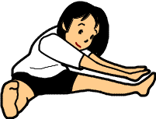
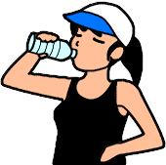
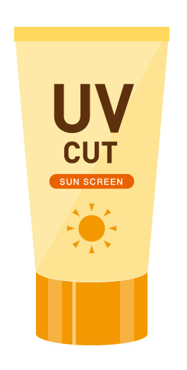
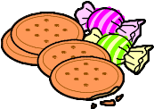
★Precauciones al momento de hacer ejercicios
運動をする時に気を付けること
Versión en español
スペイン語
・Realizar exámenes antes de comenzar
はじめる前に検査を受けます
A veces es mejor no hacer ejercicios si tiene complicaciones
o el nivel de glucosa en sangre no es bueno.
合併症がある人、血糖値がよくない人は運動をしない方がいい時があります。
・Realizar precalentamiento y elongación
準備体操・整理体操をします
Evitemos las lesiones
けがを防ぎましょう。
・No forzar
無理をしない
Descansar si no se siente bien.
からだの調子がよくないときは休みましょう 。
・Hidratarse y protegerse bien de la luz solar (rayos ultravioletas)
水分補をとり、太陽の光（紫外線） の対策もしっかりしましょう
Prestar especial atención en verano.
夏はとくに気をつけましょう。
・Las personas que toman medicación para la diabetes mellitus
deben prestar atención a la hipoglucemia
糖尿病の薬を使っている人は低血糖に気をつけましょう
Prepararse para evitar la hipoglucemia con la automedición de
glucosa en sangre y con alimentación complementaria.
血糖自己測定や補食など、低血糖にならないように準備しましょう。
5 . Ejercicios terapéuticos para la diabetes mellitus
糖尿病の運動療法
4/4

